Slide 1
Aeolian (Wind)
वारा

Slide 2
Work of Wind
(वारयाचे कार्य)
1. Erosion ( खनन )
2. Transportation ( वहन )
3. Deposition ( संचयन )

Slide 3
Erosional Landform
खनन
Blow Out वातगर्त किवा अपवहन खळगे
Mushroom Rock भूछत्र खडक
Inselberg द्विपगिरी
Zeuygen झ्युझेन
Yardang यारदांग
Earth Pillar भूस्तंभ
Rock Window & Rock Bridge नैसर्गिक खिडक्या व पूल
Mesa & Butte मेसा व बुट्टे

Slide 4
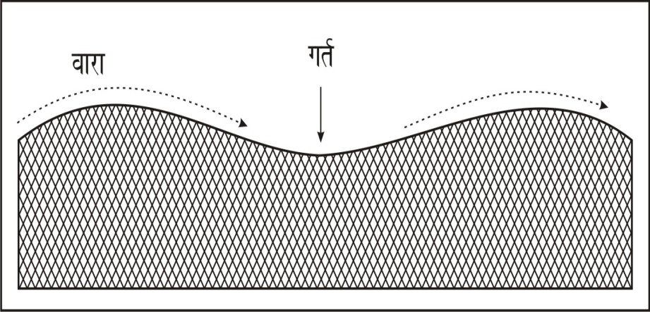
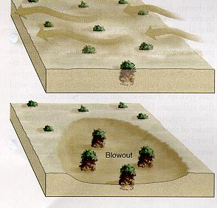
वातगर्त किवा अपवहन खळगे
Blow Out

Slide 5
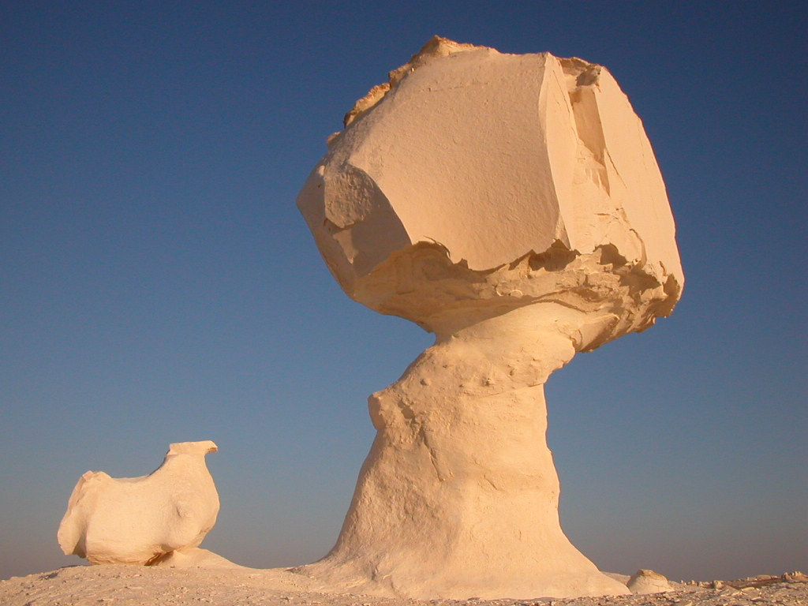
भूछत्र खडक
Mushroom Rock

Slide 6
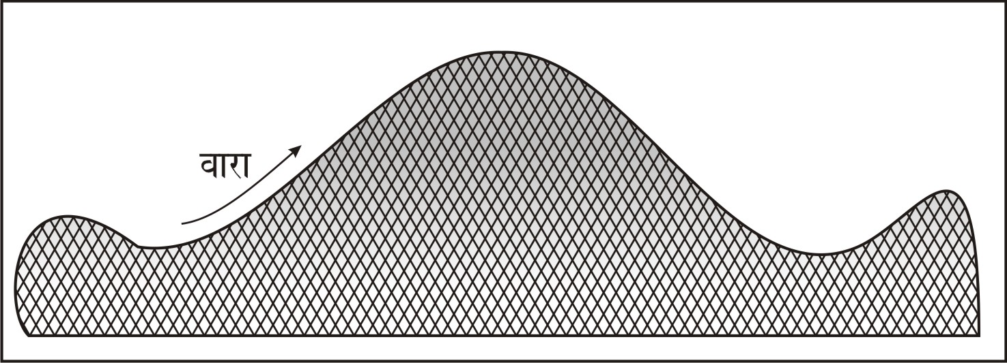
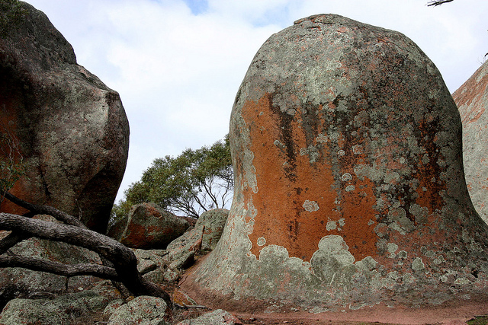
द्विपगिरी
Inselberg

Slide 7
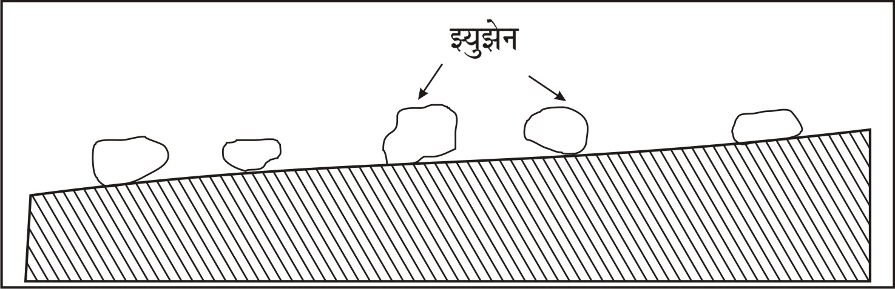
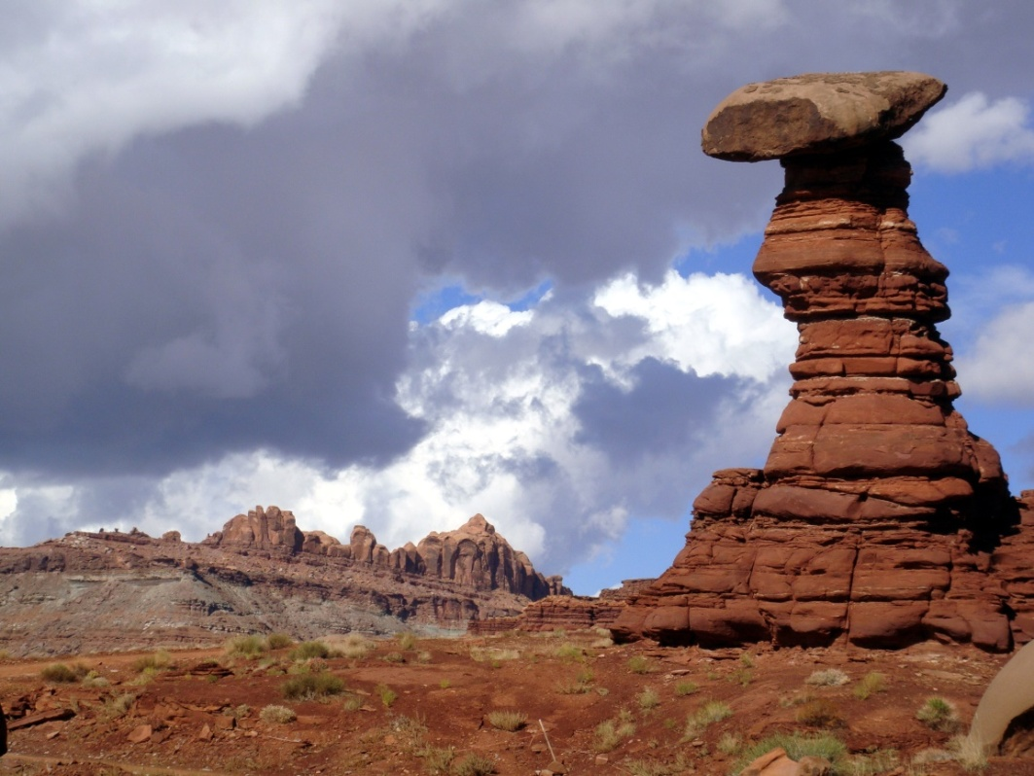
झ्युझेन Zeuygen

Slide 8
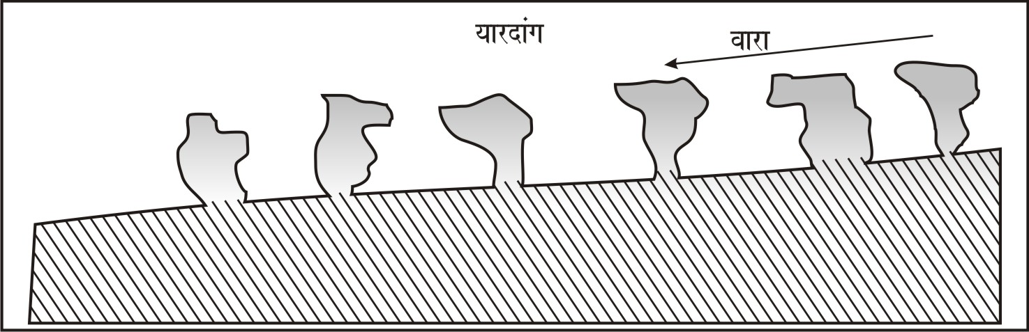
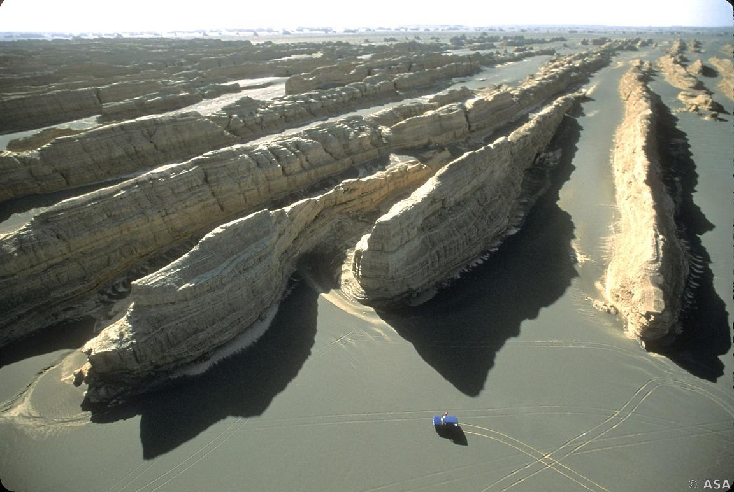
यारदांग Yardang

Slide 9
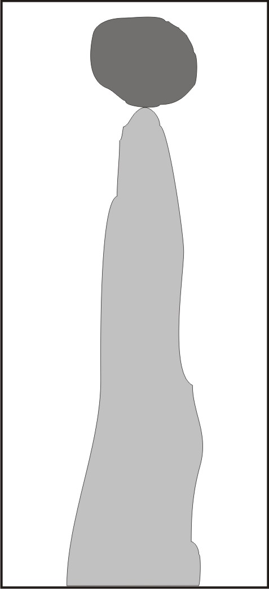
भूस्तंभ
Earth Pillar

Slide 10
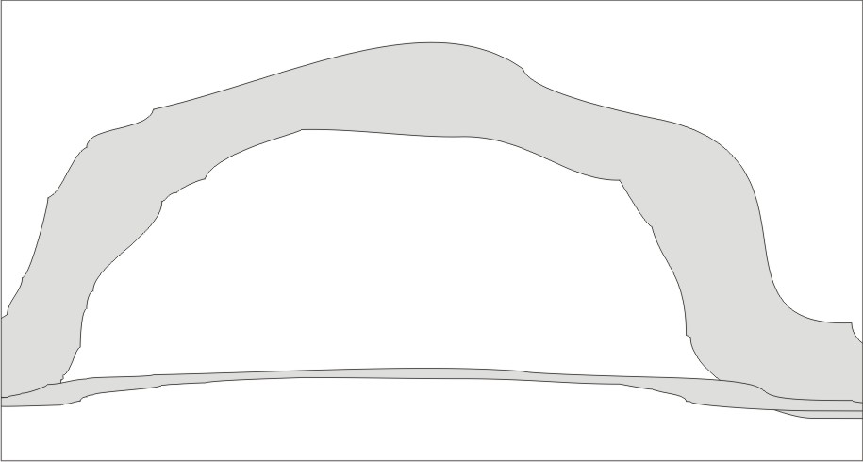
नैसर्गिक खिडक्या व पूल
Rock Window & Rock Bridge

Slide 11
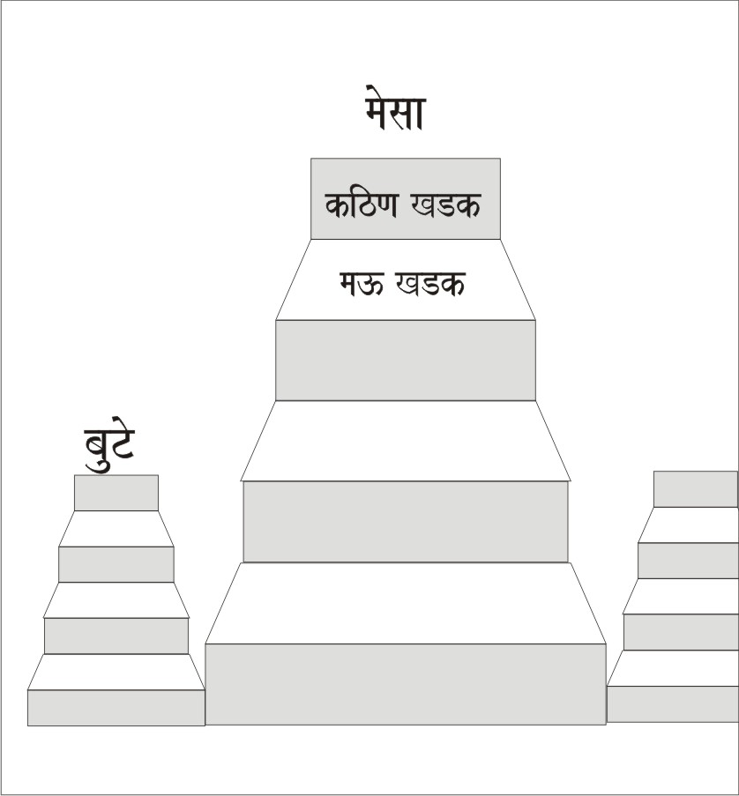
मेसा व बुट्टे
Mesa & Butte

Slide 12
Depositional Landform
Sand Dunes वालुकागिरी
Barkhan बारखान
Ripple Marks उर्मी चिन्हे
Loess Plain लोएस मैदान
Other इतर

Slide 13
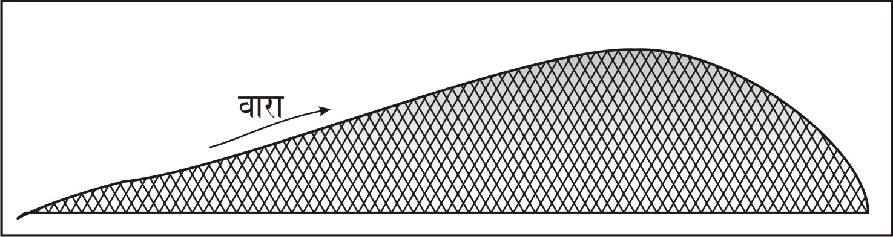
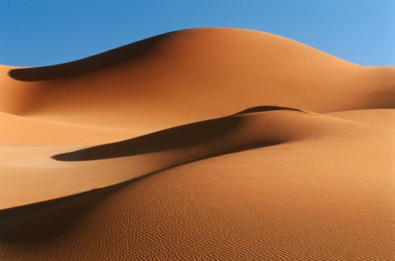
वालुकागिरी Sand Dunes

Slide 14
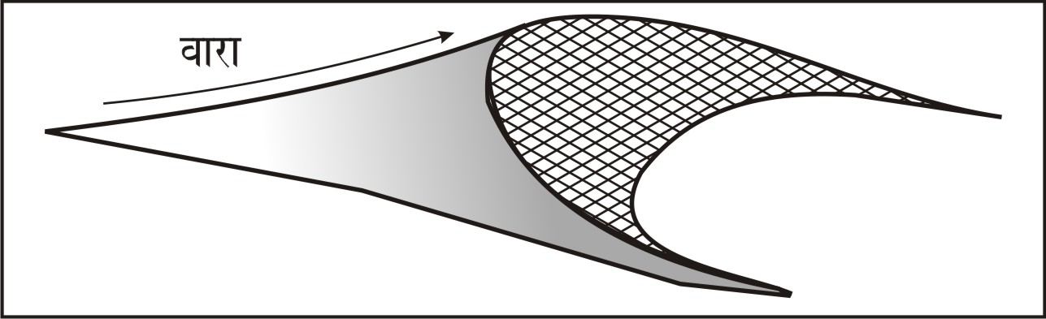
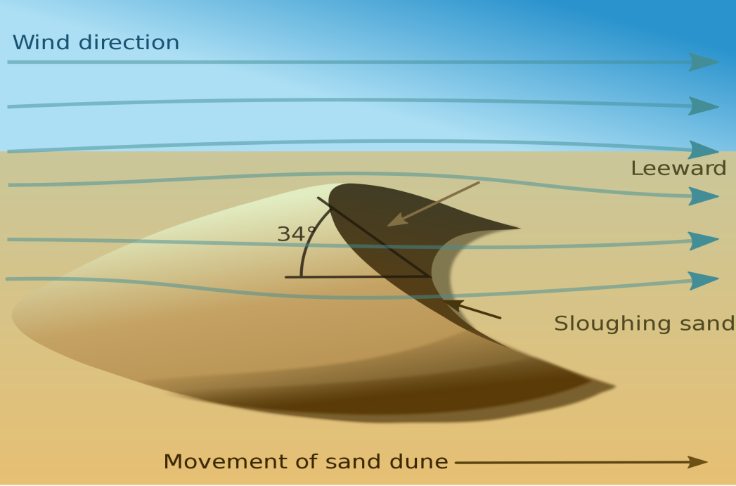
बारखान
Barkhan

Slide 15
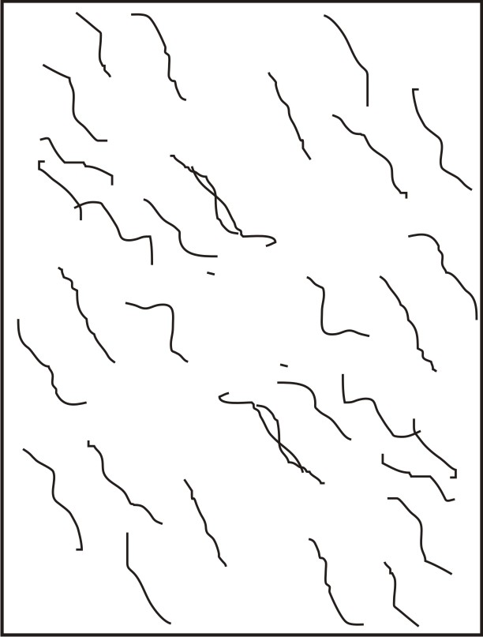
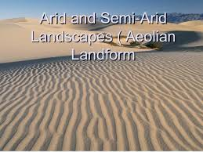
उर्मी चिन्हे
Ripple Marks

Slide 16
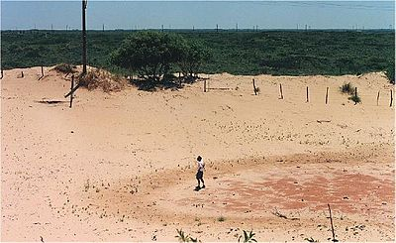
लोएस मैदान
Loess Plain

Slide 17
इतर
Other Landform
Playa
Bajada
Bad Land

Slide 18
Thank You

